Slide 1
Module 2: Accroître nos capacités d'engagement communautaire
Méthodes et approches pour un engagement communautaire participatif
Notes:
Cette séance donne un aperçu général de certaines méthodes courantes qui peuvent être utilisées dans les actions décrites dans les notes d'orientation. Il existe de nombreuses ressources de référence pour ces méthodes, elles ne sont donc pas présentées en détail pour le moment. Nous demanderons aux équipes nationales de nous dire ce qu’elles veulent.
Lorsque vous introduisez la séance, il y a deux choses à noter:
Les méthodes présentées ici sont les plus appropriées pour les adultes, les jeunes et les adolescents. Les méthodes pour les enfants seront présentées dans une séance séparée.
Ces méthodes sont utilisées pour vous permettre de mieux comprendre certaines questions que vous vous posez. Celles-ci peuvent être spécifiques au contexte. Dans les séances suivantes, nous vous proposons quelques exemples de questions que vous pourriez envisager. Ici, seules les méthodes elles-mêmes seront abordées.
Si les participants ont déjà de solides compétences en matière de méthodes participatives, cette séance ne sera pas nécessaire pour eux si ce n’est qu’un survol rapide des approches.

Slide 2
L'objectif de cette séance est de présenter aux participants les concepts et considérations de base des méthodes et approches participatives.
À la fin de cette séance, les participants seront en mesure de:
  Décrire les méthodes participatives qui peuvent renforcer l'engagement communautaire
  Identifier les principes et les considérations éthiques pour l'utilisation des méthodes participatives

Slide 3
Révision: Quelles sont les considérations clés d'une approche au niveau communautaire de la protection de l'enfance?
Principes de la protection de l'enfance au niveau communautaire
Un engagement efficace avec les communautés
Conduire une analyse approfondie du contexte
Une participation significative des enfants
Faciliter l'établissement de liens solides entre les systèmes officiels et non officiels
Adapter nos approches: Du leader au facilitateur
Notes:
Commencez par demander aux participants ce dont ils se souviennent de la séance de présentation des considérations clés. Si vous n'avez pas fait cette présentation, vous pouvez les présenter ici.
Les Considérations clés décrivent les éléments importants pour l'élaboration d'approches au niveau communautaire de la protection de l'enfance. Ce module examinera certaines méthodes et outils que nous pouvons utiliser pour appliquer ces considérations. Nombre d'entre elles reposent sur l'importance d'une analyse approfondie du contexte et de la manière dont nous nous engageons. Cette séance ne présentera que certaines méthodes, ainsi que des questions éthiques relatives à leur application.

Slide 4
Appliquer l'écologie sociale et les approches systémiques
Nous voulons comprendre. . .
Comment les enfants, les adolescents, les jeunes, les familles et les communautés comprennent les concepts de développement, de risque et de protection de l'enfant
Les influences de la culture et des normes sociales et traditionnelles sur les risques et la protection des enfants
  Normes de genre
  La dynamique du pouvoir
Les capacités d'adaptation des enfants, des adolescents, des jeunes, des familles et des communautés
Les structures et les capacités communautaires de protection de l'enfance
L'existence, l'accessibilité et la qualité des ressources et des services officiels
Notes:
Cette liste n'est pas exhaustive. Demandez aux participants s'il y a d'autres choses qu'ils voudraient comprendre.
Cela sera détaillé dans les notes d’orientation et les séances subséquentes.

Slide 5
Placer les enfants et les familles au centre de l'analyse contextuelle
Que font les familles et les enfants pour éviter, prévenir ou répondre aux problèmes de protection de l'enfance?
  Que pouvons-nous faire pour renforcer ces approches?
Quelles sont les perceptions qu'ont les garçons et les filles de leurs principaux risques et préoccupations?
  Les adolescents? Les jeunes?
Qui a accès aux services?
  Qui n'y a pas accès et pourquoi?
Y a-t-il une collaboration et une communication efficaces avec les enfants, les adolescents, les jeunes et leurs familles?
(Child Frontiers, 2016)
Notes:
Adapté de: Child Frontiers. (2016). "Adapting to learn, learning to adapt;" Overview of and considerations for child protection systems strengthening in emergencies. Alliance for Child Protection in Humanitarian Action.

Slide 6
Reconnaître le rôle et l'importance de la communauté dans la protection de l'enfance
Qui fait partie de la communauté?
Comment les enfants, les adolescents, les jeunes et les familles s'intègrent-ils dans la communauté au sens large?
Quel est le rôle de la communauté dans la prise en charge des enfants?
Quels sont les éléments de protection?
Quels sont les risques pour les enfants présents dans la communauté?
Que fait-on pour reconnaître les communautés et collaborer avec elles?
Quels systèmes ou segments de systèmes les groupes communautaires eux-mêmes connaissent-ils et avec lesquels ils interagissent?
(Child Frontiers, 2016)
Notes:
Child Frontiers. (2016). "Adapting to learn, learning to adapt;" Overview of and considerations for child protection systems strengthening in emergencies. Alliance for Child Protection in Humanitarian Action. pp. 66-67.

Slide 7
Comment commencerez-vous à répondre à ces questions?
Qu'est-ce qui vous aiderait à planifier?
De quels outils aurez-vous besoin?

Slide 8

Exercice facultatif: Comment puis-je commencer à planifier une analyse du contexte? (15 min)
En petits groupes, faites un remue-méninges sur les points suivants:
  Quels sont les types de questions que vous poseriez?
  Où iriez-vous?
  Auprès de qui recueilleriez-vous des informations?
  Quelles méthodes et quels outils seraient les plus efficaces?
Feedback
Notes:
Il s'agit d'un court exercice permettant aux participants de commencer à réfléchir aux méthodes et aux outils qui leur seraient utiles pour approfondir leur compréhension.
Le feedback peut prendre différentes formes – commentaire en plénière, feuillets post-it, tableaux de conférence, Mentimeter

Slide 9
Approches et méthodes participatives
Notes:
Cette section (diapositives 9 à 15) peut être utilisée pour une brève séance de présentation. Les autres séances fournissent plus de détails sur chacune des méthodes mentionnées ici.
Il existe de nombreuses ressources sur les méthodes et approches participatives. Elles sont décrites dans Wessells toolkit: http://communityledcp.org/
Actionaid possède le Networked Toolbox avec plusieurs formes de méthodes participatives.
http://www.networkedtoolbox.com/

Slide 10
Par où commencer
Auto-réflexion
Qu'est-ce que j'apporte à mon engagement communautaire?
  Croyances, valeurs, perceptions, préjugés, compréhension du contexte, etc.
  Comment ces éléments peuvent-ils contribuer positivement à un engagement efficace?
  Comment peuvent-ils avoir un effet négatif sur l'engagement?
  Est-ce que je valorise et pratique l'humilité et le respect dans mes interactions individuelles avec les membres de la communauté?
Notes:
C'est le point de départ le plus important pour tout engagement communautaire.
Demandez aux participants de se référer à la Document de travail sur l'autoréflexion qui leur a été remise le premier jour. Passez en revue la Partie 1. Si les participants n'ont pas encore terminé cette autoréflexion, donnez-la leur comme devoir.

Slide 11
Que signifie méthodes «participatives»?
Une série d'activités qui:
Permettent aux personnes d'être entendues et de jouer un rôle actif dans la prise de décision et l'action sur les questions qui les concernent
Peuvent être utilisé dans de nombreux contextes différents
Peuvent impliquer les gens dans l'analyse, la prise de décision collective, la réflexion ou la planification
Guident les interventions pour qu'elles reflètent les réalités locales
(www.Participatory Methods.org)
Notes:
Adapté de: https://www.participatorymethods.org/page/about-participatory-methods
Expliquez aux participants que ces méthodes ne sont pas destinées à être utilisées dans le cadre d'exercices «ponctuels». Elles doivent faire partie d’un processus communautaire plus long et plus profond.

Slide 12
Pourquoi utiliser les méthodes participatives?
Ces méthodes et approches:
S'appuient sur les connaissances et les ressources locales
Établissent des relations de confiance par le respect des opinions et des idées
Favorisent l'inclusion et la représentation.
Permettent aux gens de jouer un rôle actif dans la prise de décision et l'action concernant leurs priorités
Sont très adaptables à différents contextes
Notes:
Les participants peuvent avoir d'autres raisons d'utiliser ces méthodes.

Slide 13
Méthodes
Voici quelques méthodes courantes que nous allons examiner:
Observation
État des lieux/modélisation
Entretiens approfondis
Discussions de groupe
Il est important d'utiliser plusieurs méthodes pour valider l'apprentissage
Notes:
Il existe beaucoup d'autres méthodes, mais le fait de maîtriser celles-ci donnera aux participants une bonne base.
Introduisez le concept de «triangulation».

Slide 14
Observation
Entretiens approfondis
Interprétation
Discussions de groupe
Notes:
Plus les informations recueillies par chaque méthode sont cohérentes, plus les résultats sont valides.

Slide 15
Considérations générales
Lors de la réalisation de ces activités
Ayez toujours au moins deux personnes – une pour faciliter et une autre pour prendre des notes
Les notes détaillées sont très importantes et doivent être rédigées le plus rapidement possible
Si vous souhaitez utiliser un enregistrement audio ou vidéo, vous devez obtenir l'autorisation des participants

Slide 16
Principes et considérations éthiques: Ne créer aucun préjudice
Consentement éclairé
Confidentialité
Sauvegarde de l’enfant
Participation significative
Atténuer et répondre à la détresse
Notes:
Cette liste n'est pas exhaustive, mais ces considérations éthiques essentielles seront toujours importantes dans un travail communautaire participatif.
Nous veillons à ce que des mesures appropriées soient prises pour prévenir et atténuer tout type de préjudice pour les membres de la communauté avec lesquels nous sommes engagés. Les considérations suivantes sont particulièrement importantes dans le cadre de ce travail.

Slide 17
Consentement éclairé
Garantit:
Toute participation est volontaire et peut être interrompue
Transparence avec les membres de la communauté sur:
  L'objectif des activités
  Comment les informations seront collectées, documentées, utilisées et protégées
Les activités impliquant des enfants sont adaptées au stade de développement, au genre et aux aptitudes de l'enfant
  Consentement des parents ou des tuteurs à participer

Slide 18
Considérations
Lors de la planification de vos activités:
Tenez compte des difficultés éventuelles liées à l'obtention d'un consentement éclairé, par exemple
  Langue ou alphabétisation
  La dynamique du pouvoir
  Normes sociales
Analyser les stratégies à l’avance pour prévenir ou atténuer ces difficultés
Notes:
Il ne sera pas possible de prévenir toutes les difficultés possibles, mais une bonne analyse aidera à préparer votre équipe.

Slide 19
Confidentialité
Protège les participants et crée la confiance
Les questions de protection de l'enfance qui surviennent peuvent être sensibles
Nous voulons créer un environnement dans lequel les participants se sentent libres de partager leurs points de vue ouvertement
Nous voulons que les participants soient assurés que ce qu'ils partagent sera protégé
Notes:
Rappelez aux participants que leurs politiques de sauvegarde et de protection de l'enfance s'appliquent lorsqu'ils effectuent ce travail, ce qui signifie que vous ne pourrez peut-être pas leur promettre une confidentialité totale en raison des obligations de signalement et de réponse.

Slide 20
Considérations
Élaborez un plan, qui peut prévoir:
Ne pas enregistrer de noms avec des informations d'identification sans autorisation
  Dans les documents publics, utilisez des descriptions générales (par exemple, mère de 24 ans)
Trouver des espaces pour les entretiens et les discussions qui offrent une certaine intimité et où les participants se sentiront à l'aise pour se rencontrer
Examiner la meilleure façon de garantir un stockage sûr de toutes les informations collectées (sur support électronique et papier) et l'expliquer aux participants
Notes:
Cette liste n'est pas exhaustive. Demandez aux participants de partager des exemples tirés de leur expérience.

Slide 21
Sauvegarde de l’enfant
La politique de sauvegarde de votre organisation:
S'applique à tout le personnel des partenaires, aux bénévoles et aux autres personnes qui mettent en œuvre des activités participatives sur la protection de l'enfance
Doit être expliqué en détail et signé
Devrait être réexaminé à certains moments pour garantir la compréhension et la conformité

Slide 22
Une participation significative des enfants et des adolescents
Les approches au niveau communautaire de la protection de l'enfance:
Reconnaître les capacités des enfants et des adolescents à contribuer à leur propre protection et à nos programmes
Tenir compte des stades de développement, du genre et des capacités dans le choix des méthodes utilisées
Reconnaître les contributions uniques que les garçons et les filles apportent
Démontrer aux enfants et aux adolescents comment leur participation contribue à notre travail
Notes:
Il existe une note d'orientation/séance qui donne plus de détails à ce sujet.

Slide 23
Prévenir et répondre à la détresse
Nous ne devrions jamais poser de questions sur des sujets sensibles, mais...
Les participants peuvent partager des expériences douloureuses au cours des entretiens ou de discussions
Cela peut causer de la détresse pour le participant, ainsi que pour le facilitateur
Se préparer à ces possibilités et disposer d'un plan de prévention et de réponse aux situations de détresse
Le personnel ou les bénévoles de la communauté sont une ressource à cet effet

Slide 24
Considérations
Avant de mener les activités:
Apprenez les moyens les plus appropriés pour répondre à la détresse d'un participant
  Qui doit être associé à l'aide (par exemple, les aidants naturels, les travailleurs sociaux, les chefs religieux)?
  Quel est le moyen approprié de référencement/de contact qui protège la vie privée et la dignité du participant?
Dans votre organisation, prévoyez la disponibilité de moyens de soutien psychosocial confidentiels et culturellement appropriés pour le personnel ou les bénévoles après des rencontres angoissantes

Slide 25
Redevabilité
Notre responsabilité envers les participants de la communauté
Nos approches promeuvent les valeurs d'humilité, de respect et d'écoute sincère des membres de la communauté
Cela s'accompagne de la reconnaissance du fait que nous prenons d'eux certaines choses très importantes – leurs connaissances, leurs expériences, leurs points de vue, etc.
Il est de notre responsabilité de rendre quelque chose de valeur et d'assurer les gens qu'ils ont été entendus
  Comment leurs contributions ont été utilisées pour informer la programmation
  Informations pour accéder aux ressources et au soutien
Notes:
Demandez aux participants de citer quelques moyens de «faire un geste d'appréciation» envers les communautés après leurs efforts de participation, qui pourraient faire preuve de respect, inspirer la confiance et être bénéfiques aux membres de la communauté.

Slide 26
Observation
Notes:
Les détails de ce processus sont disponibles dans: The Columbia Group for Children in Adversity. (2011). An ethnographic study of community-based child protection mechanisms and their linkage with the national child protection system of Sierra Leone. New York: The Columbia Group for Children in Adversity.
La section sur les méthodes se trouve sur la boîte à outils en ligne de Wessells.
On peut y trouver un document plus détaillé.

Slide 27
Observation
Nous passons du temps dans le contexte communautaire
Observant et documentant les activités quotidiennes des enfants, des adolescents, des jeunes et des adultes
  Où ces interactions ont-elles lieu?
  Comment démontrent-elles les relations, y compris la dynamique du pouvoir/des genres?
Apprenant comment elles influencent la protection de l'enfance et les risques
Sans juger si ce que nous observons est bon ou mauvais
Étant des apprenants
Notes:
L'observation peut être considérée comme une activité passive, mais elle ne l'est pas. Elle exige de l'observateur qu'il soit très présent et qu'il utilise tous ses sens. C'est une méthode initiale utile pour commencer à comprendre les relations sociales et physiques dans une communauté sans être trop intrusif.

Slide 28
Considérations pour commencer les activités d'observation
Présentez-vous d'une manière culturellement appropriée, en suivant les protocoles locaux
Soyez très clair sur la raison pour laquelle vous menez cette activité, sur ce que vous ferez et sur ce que vous allez réaliser avec ce que vous documentez
Demander l'autorisation d'exercer l'activité
Prenez en compte vos propres préjugés et hypothèses qui pourraient influencer votre observation
Notes:
Les participants sauront ce qui est approprié dans leur contexte. Quelles autres considérations pourraient être prises en compte?

Slide 29
Quelques méthodes
Utilisez une combinaison de méthodes, par exemple:
Effectuez des promenades en transect pour faire l'état des lieux des espaces physiques et sociaux de la communauté à différents moments de la journée
Suscitez des conversations informelles, susceptibles de créer un climat de confiance, et les faire suivre d'entretiens approfondis
Plongez-vous dans certaines des activités quotidiennes de la communauté
Notes:
Demandez aux participants s'il y a d'autres éléments à observer.

Slide 30
Qu'observez-vous?
Les espaces sociaux et physiques où les enfants et les adolescents passent du temps
  Y a-t-il des dynamiques différentes dans ces espaces (par exemple, l'espace scolaire par rapport à l'espace communautaire)?
Comment les adultes communiquent avec et à propos des enfants et des adolescents (par exemple, les parents, les dirigeants communautaires, les enseignants, les membres de la communauté)
  Cette communication est-elle différente? Pourquoi?
Comment les enfants et les adolescents communiquent entre eux
Rôle joué dans les activités que les garçons et les filles pratiquent pendant la journée
Comment les conflits entre enfants/adolescents et adultes sont gérés
Notes:
Ce n'est qu'une illustration, il y a beaucoup de choses que l'on peut observer. Demandez aux participants ce qu'ils pensent qu'il serait important d'observer.
Espaces: risque et protection
Communication: Comment les enfants, les adolescents, les jeunes et les adultes communiquent-ils? Les moyens sont-ils différents? Pourquoi voulons-nous comprendre cela?
Rôles, conflits: normes socioculturelles.

Slide 31
Considérations
Les observateurs peuvent être biaisés
Si les observateurs ne sont pas issus de la communauté, leur présence peut influencer le comportement des gens
Prenez des notes pendant que vous observez, et il est très important de rédiger des notes détaillées dès que possible

Slide 32
Exercice facultatif: Pratiquer l'observation
Convenez d'un espace public à proximité du lieu de l'atelier où vous pourrez vous promener et observer. Prenez un carnet de notes.
Marchez en binôme dans cet endroit et observez qui est là, ce qu'ils font et les espaces physiques et sociaux.
  Que voyez-vous? Entendez-vous?
  Qui sont les personnes que vous observez? Leurs actions et leurs interactions?
Écrivez des notes sur ce que vous observez.
Lorsque vous retournez sur les lieux, formez de petits groupes et partagez votre expérience.
  Vos observations étaient-elles similaires ou différentes? Qu'avez-vous ressenti en faisant cet exercice?
Faites un compte rendu en plénière. Comment pourriez-vous utiliser cette méthode dans votre travail?
Notes:
L'endroit peut être un centre commercial, un parc, un marché, une station de transport, etc.
Prévoyez 1 à 2 heures pour l'ensemble de l'exercice. Vous pouvez vous convenir avec les participants de la durée de la partie d'observation.

Slide 33
État des lieux de la communauté

Slide 34
État des lieux de la communauté
Peut être utilisé pour apprendre différentes choses
Lieux où les enfants et les adolescents se sentent protégés ou en danger
  Si ceux-ci sont différents pour les garçons et les filles, les adolescents, les jeunes
Lieux où les hommes et les femmes pensent que les enfants et les adolescents se sentent protégés ou en danger
Les groupements sociaux qui peuvent mettre en évidence des membres particulièrement vulnérables et marginalisés de la communauté
Notes:
Ce ne sont là que quelques exemples. Demandez aux participants s'ils ont utilisé l’état des lieux pour découvrir d'autres choses, ou ce qu'ils peuvent imaginer.

Slide 35
Avantages de l'état des lieux
Hautement participatif
Peut être fait avec les adultes, les enfants, les adolescents et les jeunes
  Intéressant de comparer les différentes cartes
Nécessite peu de matériel et peut être fait presque toute sorte de surfaces, par exemple:
  Grandes feuilles de papier, et crayons, stylos ou marqueurs
  Au sol avec des objets trouvés ou dessinés dans le sable

Slide 36
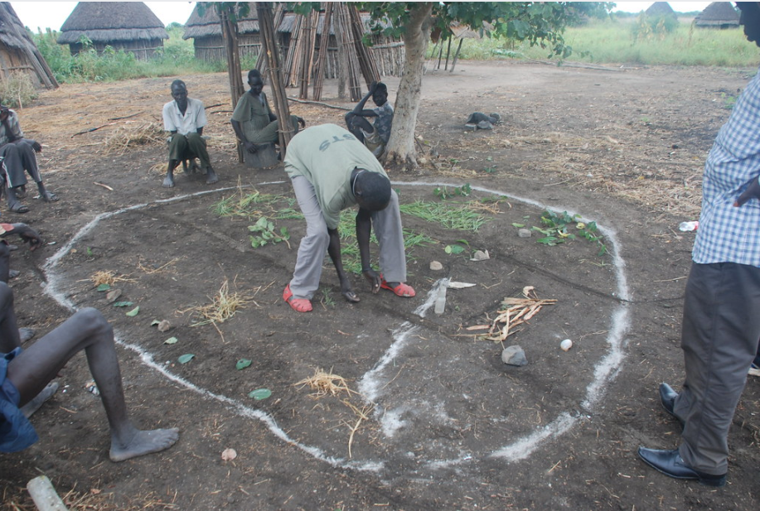
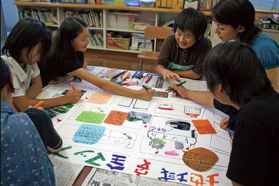
À quoi ressemble l’état des lieux de la communauté?
Notes:
"Community mapping of rangeland resources, Gambella, Ethiopia" by International Livestock Research Institute is licensed under CC BY-NC-SA 2.0
Komiya, N. Asian Criminology. (2011). 6:131. https://doi.org/10.1007/s11417-011-9113-z (Open Access)
Pensez à celles-ci comme des marque-place qui peuvent être remplacés par des photos de nos équipes nationales

Slide 37
Exercice facultatif : État des lieux de la communauté
Les participants forment des groupes de 4-5 personnes.
Donnez aux participants du matériel en fonction de la méthode choisie.
Chaque groupe créera une carte de la «communauté» choisie, en la considérant du point de vue d'un enfant.
Les cartes sont affichées pour une promenade de galerie et une discussion.
Débriefing.
Notes:
60 minutes. 30-40 minutes pour établir l'état des lieux, 20-30 minutes pour la promenade de galerie et le débriefing.
Selon le contexte de l'atelier, l'exercice de l’état des lieux peut prendre différentes formes:
Les participants du même contexte pourraient faire l’état des lieux d'un de leurs sites de terrain
Utilisant un tableau de conférence et des marqueurs dans une salle de conférence
Si possible, à l'extérieur en utilisant des objets trouvés pour symboliser des lieux de la communauté
Les participants peuvent travailler avec un scénario contextualisé et, avec leur imagination, établir l’ état des lieux de la communauté présentée dans le scénario
Promenade de galerie: encouragez les participants à poser des questions sur les cartes des autres groupes et à échanger des présentations.
Débriefing: demandez aux participants ce qu'ils ont ressenti en réalisant leurs cartes. Pouvaient-ils voir la communauté comme un enfant pourrait le faire? Quels obstacles ou préjugés pourraient avoir un impact sur le processus?

Slide 38
Discussions de groupe
Notes:
Bien que nous ayons tendance à penser à des discussions de groupe semi-structurées, il existe un certain nombre de formats de groupe différents pour les processus de groupe participatifs. Voici un aperçu de certains des plus couramment utilisés.

Slide 39
Discussions de groupe
Différentes formes
Discussions de groupe de réflexion sur la protection de l'enfance
  Structuré ou semi-structuré
  Comprendre les expériences, les perceptions, les préoccupations et les priorités
  Identifier les capacités et les ressources des individus, des familles et des communautés
  Prise de décision collective pour les solutions et la planification des actions
Groupes de taille moyenne organisés dans le respect des pratiques sociales et culturelles
  Âge, sexe, statut
Notes:
Les discussions de groupe (Focus Group Discussions, FGD) fournissent des informations très précieuses sur la communauté. Ils peuvent mettre en évidence les accords et les désaccords entre les individus, les dynamiques de pouvoir et de genre, ou l'inclusion et la marginalisation.
Demandez aux participants ce qui influence l'organisation des discussions de groupe dans leur contexte.
Est-ce également influencé par le sujet abordé ?

Slide 40
Méthodes de groupes de discussion
Des méthodes différentes pour des objectifs différents
Diagrammes
  La routine quotidienne
  Diagrammes de flux
  Diagrammes de Venn
Chronologie
Listing et classement
Notes:
Ce ne sont là que quelques exemples. Demandez aux participants s'ils ont déjà utilisé d'autres méthodes.
Diagrammes de la routine quotidienne : Ils permettent de comparer les routines quotidiennes ou mensuelles de différents groupes de personnes, ainsi que leurs différents rôles et responsabilités. Ils montrent généralement le type et la répartition de la charge de travail, et peuvent permettre de comparer les hommes et les femmes, les jeunes et les vieux, les rôles domestiques et agricoles, etc. Ils peuvent être utiles pour évaluer l'impact d'un programme dans le temps (par exemple, pour modifier la charge de travail des femmes ou la fréquentation scolaire des enfants). Ils peuvent également aider à identifier les moments appropriés pour les réunions communautaires, les visites de projets, les activités de suivi et d'évaluation, les cours de formation, etc.
Diagrammes de flux : un outil visuel pour suivre le flux des ressources, des bénéfices ou des effets négatifs afin d'explorer les impacts potentiels ou réels d'un projet ou d'un changement plus large. Les personnes, les institutions, les ressources, etc. sont représentées sous forme de diagramme et des flèches sont tracées pour indiquer le flux ou les liens entre eux.
Diagrammes de Venn (ou chapati) : Ils peuvent être utilisés pour montrer les principales institutions et personnes d'une communauté, ainsi que leurs relations et leur importance pour la prise de décision et/ou leur influence sur différentes personnes ou groupes. Des cercles de différentes tailles sont tracés, indiquant les différentes institutions et personnes, ainsi que leur influence relative. Les cercles peuvent être placés plus ou moins loin les uns des autres en fonction du niveau de contact, ou de la proximité des relations entre les différentes institutions ou individus.
Lignes de temps : Une ligne de temps est une illustration des événements clés de la vie d'un individu, d'un ménage, d'une communauté ou d'une organisation sur une période donnée. Souvent, il s'agit de tracer une ligne de temps linéaire et de demander aux gens de la marquer avec des événements clés. Les lignes de temps peuvent être utilisées pour tracer l'évolution d'un projet ou d'un programme au fil du temps, en mettant en évidence les réalisations et les défis rencontrés en cours de route.
Excerpted from: INTRAC. (2017). Participatory Learning and Action (PLA).

Slide 41
Chats
Poissons
Chiens
Où est votre place?
Chats
Poissons
Chats
Chiens
Chats
Poissons
Chiens
Chiens
Poissons
Notes:
Demandez aux participants de faire un remue-méninges sur les informations qu'ils pourraient vouloir recueillir et qu'il serait utile de représenter dans un diagramme de Venn.
Adaptez-le au contexte dans lequel vous travaillez: nourriture, animateurs populaires, films, émissions de télévision, etc.

Slide 42
6:00
Se réveiller et se laver
7:00
Marcher jusqu'à l'école
8:00 – 3:00
École
16:00 – 17:00 Aider aux tâches ménagères
19:00 – 20:00
Faire les devoirs
6:30 – 7:00
Aider à préparer le petit déjeuner
17:00 – 18:00
Jouer avec des amis
18:00
Dîner
20:00 – 21:00
Se laver et dormir
Ma routine quotidienne
Notes:
Elle peut être dessinée en forme d'horloge ou être linéaire.
Demandez aux participants ce qu'ils pourraient apprendre s’ils faisaient cette activité avec des enfants et des adolescents.

Slide 43
6 am –
Se réveiller
7:00 Marcher jusqu'à l'école
16:00 – 17:00
Effectuer des tâches ménagères
15:00
Partir de l'école
17:00 – 18:00
Jouer avec des amis
18:00
Dîner
6:30 – 7:00
Aider à préparer le petit déjeuner
19:00 – 20:00
Faire les devoirs
20:00 – 21:00
Se laver et dormir
Notes:
Demandez aux participants ce qu'ils peuvent apprendre des enfants et des adolescents en faisant une ligne du temps.
Le temps

Slide 44
Exercices d’établissement des listes et des classements
Groupe de discussion structuré
Hautement participatif
Prise de décision par consensus
Ne nécessite pas d’alphabétisation
Peut utiliser des matériels locaux, du papier pour tableau de conférence, des feuillets Post-it®, des marqueurs
Peut être réalisé dans la plupart des contextes
Méthode utile pour établir des priorités
Génère des informations qui peuvent être comparées à celles d'autres groupes (par exemple, hommes et femmes, garçons et filles, enfants d'âges différents)
Notes:
Référence:
The Columbia Group for Children in Adversity. (2011). An ethnographic study of community-based child protection mechanisms and their linkage with the national child protection system of Sierra Leone. New York: The Columbia Group for Children in Adversity.
Le guide détaillé commence à la page 144 (y compris le script)
Très bonne ressource: Ager, A., Stark, L., & Potts, A. (2010). Participative ranking methodology: A brief guide. Version 1.1. New York: Program on Forced Migration & Health, Mailman School of Public Health, Columbia University.

Slide 45
Établir des listes
Générer le matériel à classer
Posez une question que vous avez préparée pour l'activité; par exemple:
  Quelles sont les choses les plus importantes qui protègent les enfants et les adolescents dans cette communauté?
Les participants donnent leurs réponses, qui ne devraient pas être supérieures à 10.
  Veillez à ce que chacun ait l'occasion de partager
Faites la liste des réponses:
  Tableau de conférence, objets assignés pour représenter chaque réponse, etc.

Slide 46
Classement
Utilisant des feuilles du tableau de conférence
Les réponses peuvent être écrites sur des cartes ou des feuillets Post-it® et classées par ordre (en continuum ou de haut en bas)
Les réponses pourraient être écrites sur papier, et les participants pourraient placer une note à côté de ce qu'ils pensent être la réponse la plus importante
L'exercice est terminé lorsque tous les participants se mettent d'accord sur le classement

Slide 47
Classement
Utilisant des objets pour représenter des réponses
Définissez un continuum dans un espace où les participants peuvent se déplacer (par exemple, au sol, sur le plancher d'une salle, sur une longue table)
Demandez aux participants de placer les objets sur le continuum par ordre d'importance
Les participants discuteront jusqu'à ce qu'ils se mettent tous d'accord sur le classement final

Slide 48
Établir des listes et des classements
Quelques considérations
Les activités de classement devraient éventuellement se faire par étapes s'il n'y a pas de consensus clair
Faciliter la discussion jusqu'à ce que les participants parviennent à un consensus
La prise de notes doit aller au-delà des réponses:
  Observations des interactions, langage corporel
  Les éléments intéressants qui ressortent des discussions
  Là où il était difficile de trouver un consensus

Slide 49
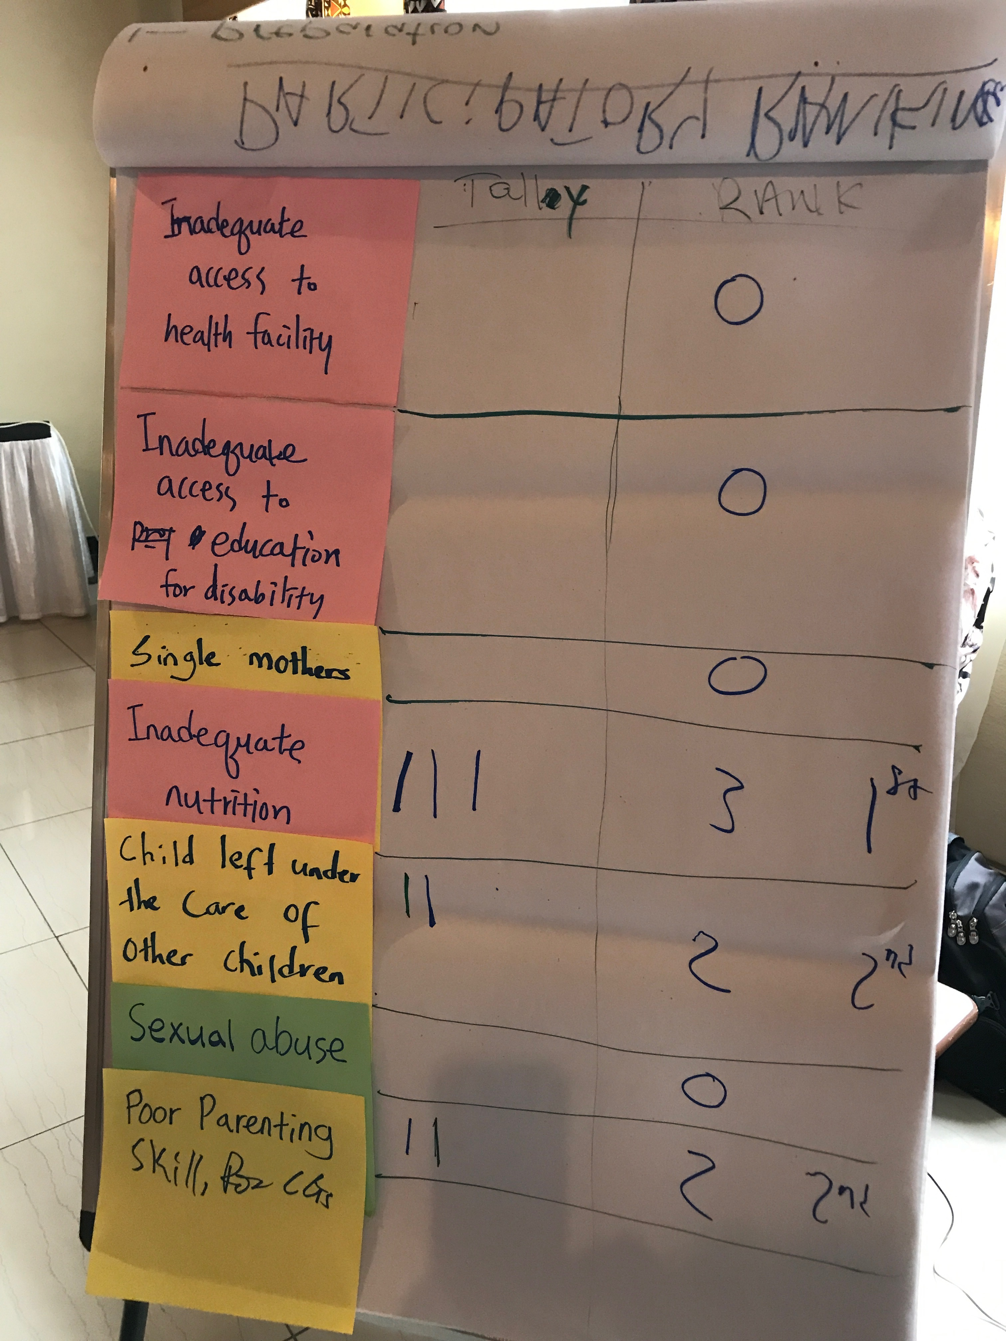
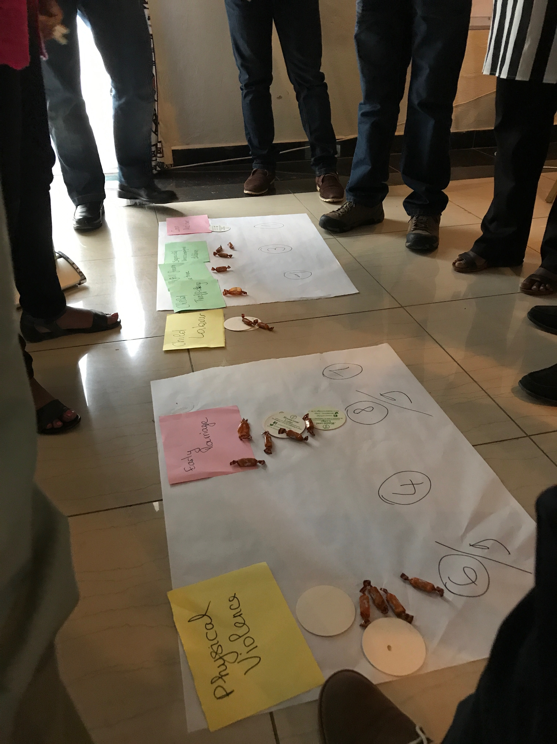
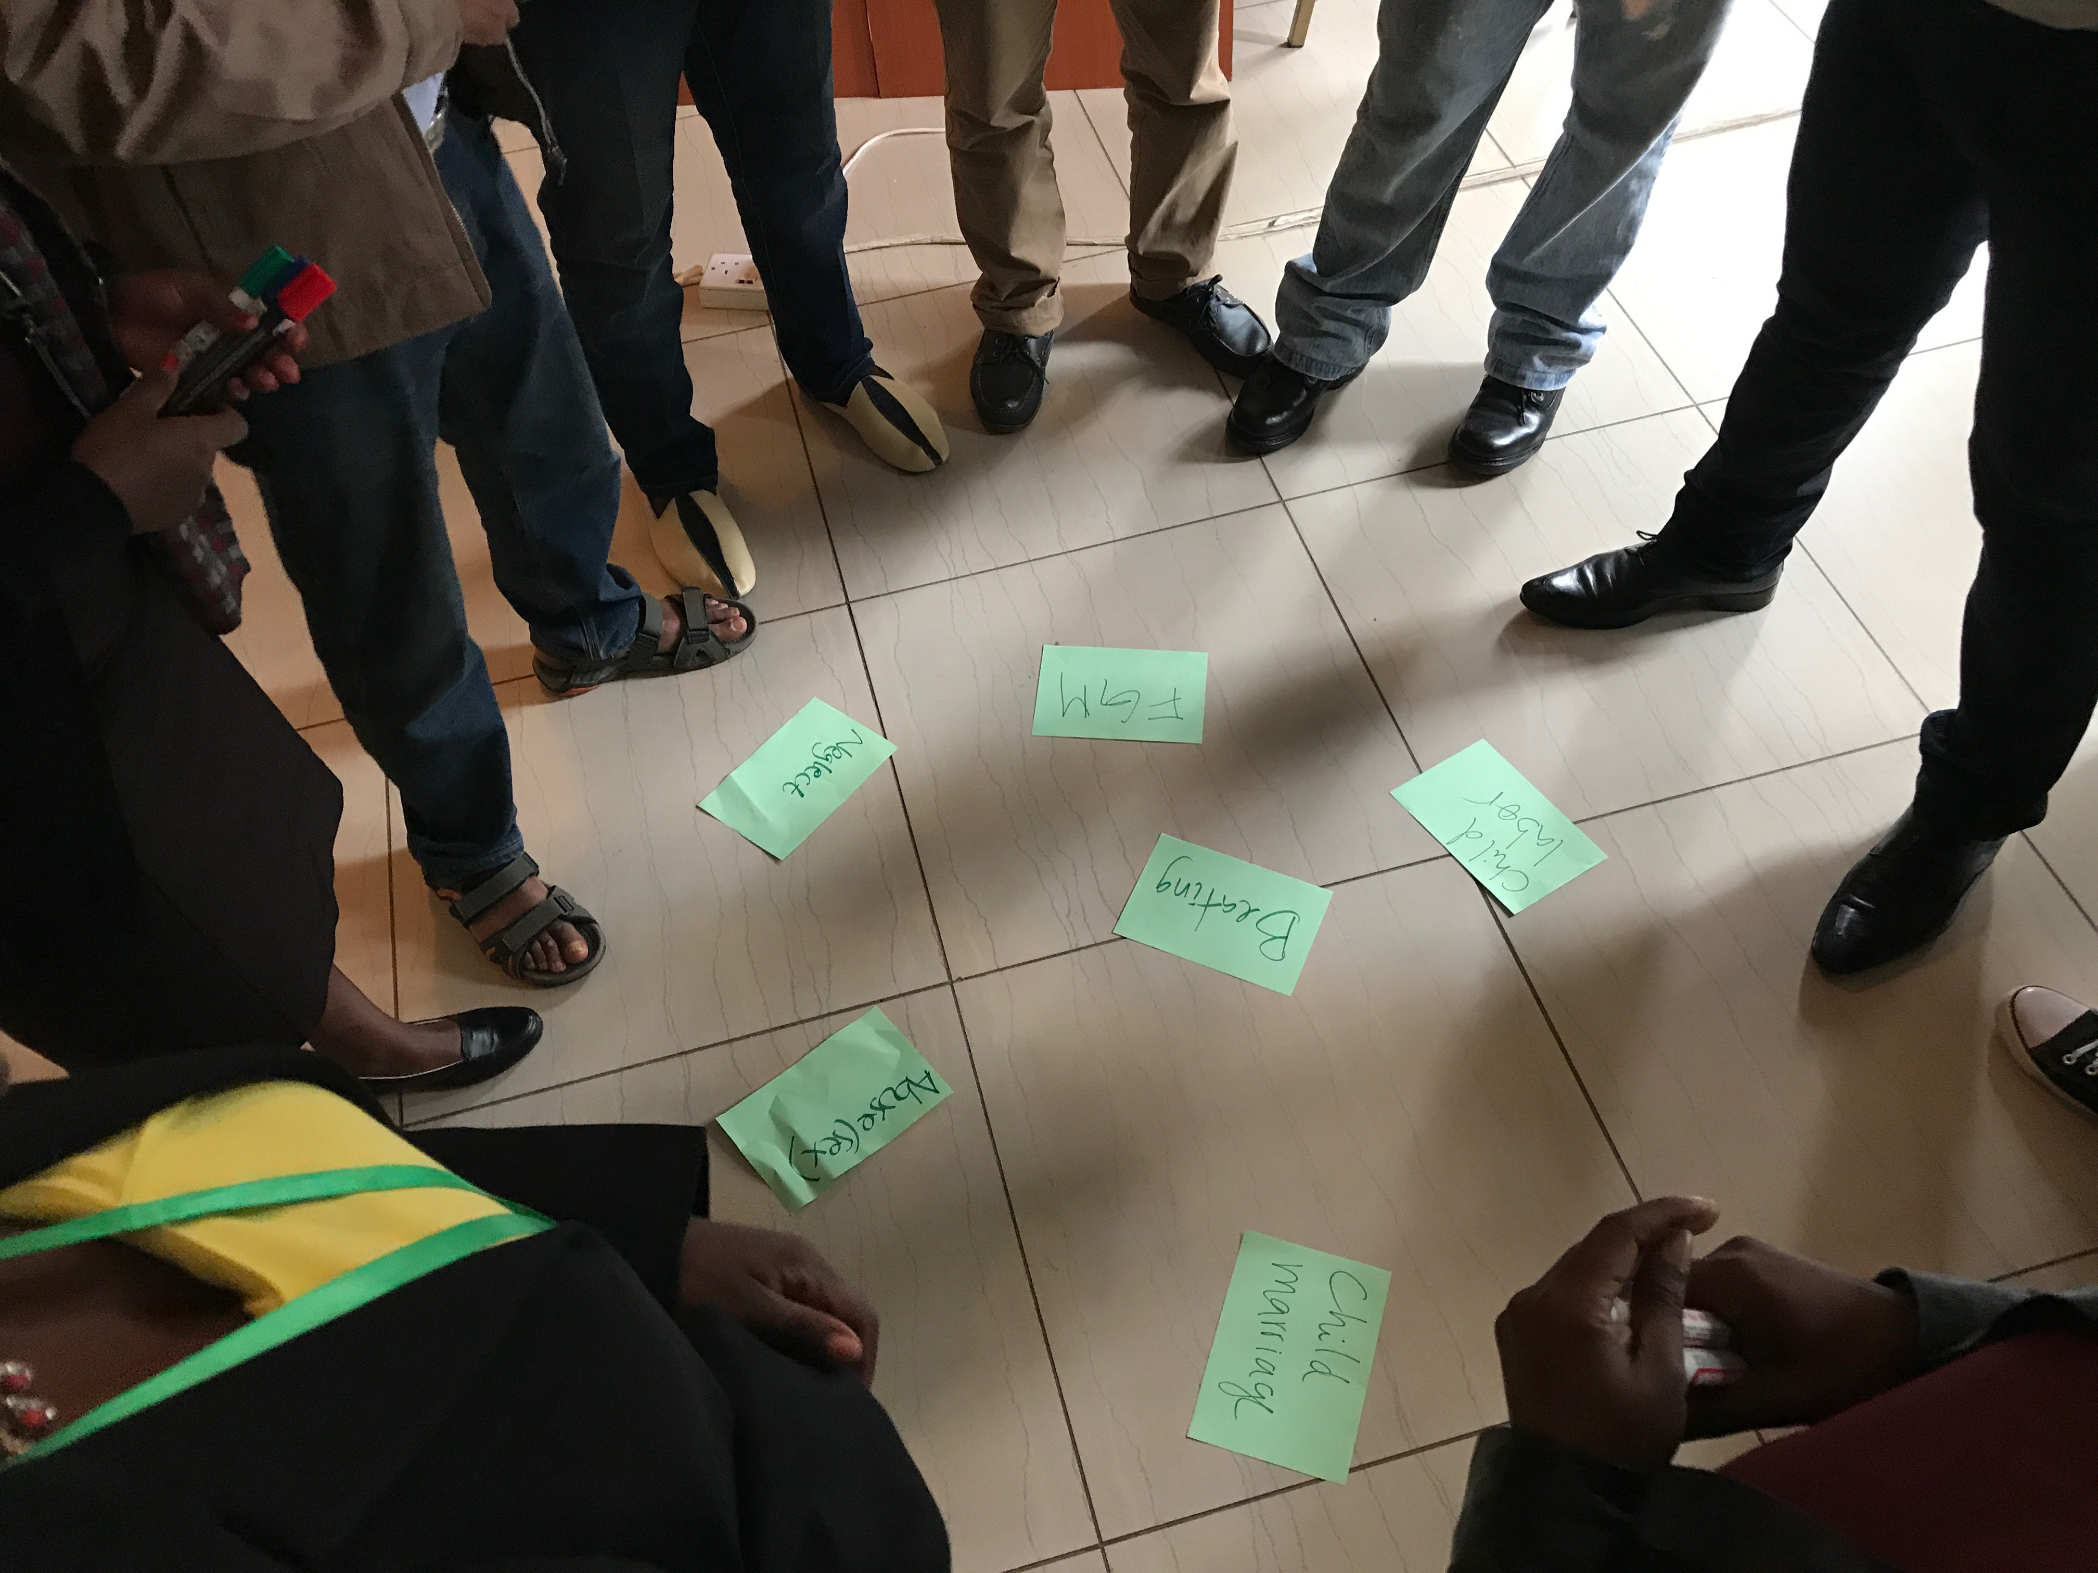
À quoi ressemblent l’établissement des listes et des classements?

Slide 50

Exercice facultatif: Pratiquer l’établissement des listes et des classements (30 minutes)
Posez une question qui suscitera des réponses différentes, par exemple:
  Quelle est la meilleure nourriture dans notre communauté?
Le nombre de participants peut aller jusqu'à 10.
Chaque groupe décide de la méthode qu'il souhaite utiliser. Encouragez l'utilisation de différentes méthodes.
Les groupes établissent une liste et un classement jusqu'à ce qu'ils parviennent à un consensus.
Promenade de galerie pour voir les différents classements.
Débriefing
Notes:
Vous pouvez utiliser n'importe quel sujet un peu banal, mais vous pouvez aussi poser une question sur la protection de l'enfance. Vous pouvez également attribuer une méthode différente à chaque groupe.

Slide 51
Entretiens approfondis

Slide 52
Entretiens approfondis
Discussions en tête-à-tête avec des membres de la communauté à titre individuel
Semi-structuré autour de thèmes/sujets sur lesquels vous voulez vous renseigner – pas un questionnaire
Utilisez des questions ouvertes
Guidé par le participant
Nécessite de solides compétences en matière de communication:
  Écoute active
  Savoir poser des questions d'approfondissement
Notes:
Expliquez aux participants que nous faisons souvent référence aux entretiens avec des informateurs clés (Key Iinformant Interviews), qui sont une forme importante d'entretiens approfondis visant à identifier à l'avance les personnes qui peuvent parler de sujets d'intérêt particulier.

Slide 53
Qu'est-ce que l’écoute active?
À faire
À ne pas faire
Être très attentif à l'orateur
Répéter ce qui vous a été dit pour clarifier si vous l'avez bien compris
Utiliser des questions ouvertes
Utiliser les invites
Faire suivre les réponses par des questions d'approfondissement
Permettre à son interlocuteur de guider le déroulement de la conversation
Exprimer sa reconnaissance pour le temps qu'il a consacré à cette tâche
Utiliser des questions suggestives
Interrompre son interlocuteur
Partager des opinions ou des jugements
Exprimer son désaccord avec son interlocuteur
Pousser son interlocuteur à discuter de quelque chose qu'il indique ne pas vouloir discuter.
Poser des questions personnelles ou sensibles

Slide 54
Organiser des entretiens approfondis
Quelques considérations
Les mener après d'autres activités moins intrusives
Choisissez un environnement calme et confortable qui permet de préserver l'intimité et de réduire au minimum les distractions
Expliquez l'objectif de cet entretien, la manière dont les informations seront utilisées et la manière dont la confidentialité sera assurée
Assurez à l'orateur qu'il peut interrompre l'entretien à tout moment
Obtenir le consentement avant de commencer l'entretien

Slide 55
Exercice facultatif: Jeu de rôle «Fishbowl»
Demandez à trois ou quatre paires de volontaires de jouer le rôle d'un entretien approfondi.
Les autres participants formeront le même nombre de groupes. Ils ne feront qu'observer pendant l'entretien.
Répartissez les groupes de manière à ne pas distraire les autres groupes (des pièces séparées ou des coins de la pièce).
Les volontaires se mettent d'accord sur la personne qui sera l'intervieweur et son interlocuteur.
Demandez aux observateurs d'évaluer si l'intervieweur utilise efficacement l'écoute active (y compris l'attitude et le langage corporel).
Donnez aux groupes environ 10 minutes pour mener le jeu de rôle et l'observation.
Lorsque le jeu de rôle est arrêté, les observateurs peuvent partager certaines de leurs observations.
Faites un compte rendu en plénière sur ce qu'ils ont ressenti de cet exercice et sur ce qu'ils en ont tiré.
Notes:
Le nombre de groupes sera déterminé par le nombre de participants. Chaque groupe doit avoir 2 volontaires pour le jeu de rôle et 5-6 observateurs.
Vous pouvez fournir un document contenant des exemples de questions tirées des notes d'orientation, ou l‘intervieweur peut fournir ses propres questions.

Slide 56
Révision des objectifs et des résultats d'apprentissage

Slide 57
Le but de cette séance est de présenter aux participants les concepts et considérations de base des méthodes et approches participatives.
À la fin de cette séance, les participants seront en mesure de:
  Décrire les méthodes participatives qui peuvent renforcer l'engagement communautaire
  Identifier les principes et les considérations éthiques pour l'utilisation des méthodes participatives

Slide 58
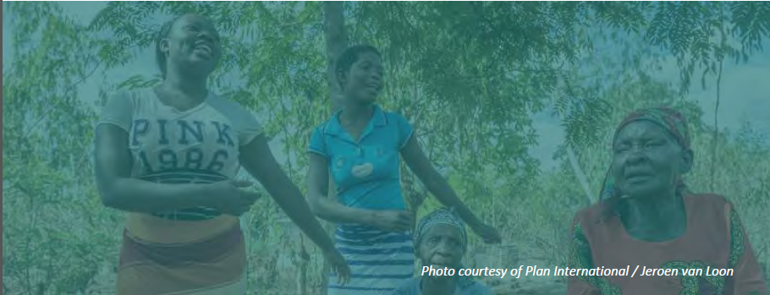
Je vous remercie!

